Slide 1
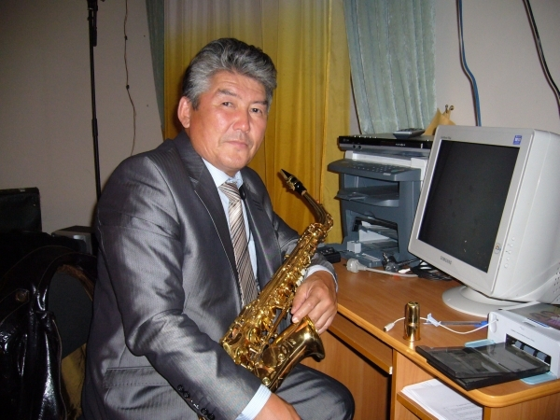
А в сердце музыка звучит…. Гизат Мухамбетов

Slide 2
Наш небольшой степной район больше славится людьми труда. А вот известные люди науки и искусства…Есть ли они в нашем районе? Оказалось, что есть. И один из немногих – Гизат Мухамбетов. Родился он в Тараховке в 1956 году. Отец его работал продавцом, шофёром автолавки, мать была домохозяйкой. Родился он в многодетной семье, но рос и воспитывался в семье дяди. Такое часто бывает в мусульманских семьях. Его босоногое детство прошло в той же Тараховке.

Slide 3
И была у него одна любовь – любовь к музыке. Все, кто его помнят, непременно вспоминают о гитаре – его неизменной подруге. И эта любовь у него осталась на всю жизнь.
В 70-х годах семья переезжает в Казахстан, туда же уезжает и Гизат, там создаёт свою семью. У него двое детей: сын и дочь. Сын также занимается музыкой. А Гизат с музыкой никогда не расстаётся. С 1975 года играет на саксофоне в вокально-инструментальном ансамбле «Скифы». Ансамбль часто выезжает за пределы Казахстана, в Россию. Принимает участие в фестивалях и конкурсах. В 2002г. в г. Атырау в зональном ретро-фестивале ВИА «Скифы» был удостоен высшей награды Гран-При. В 2004 г. в г. Аксае ансамбль «Скифы» занял первое место в областном конкурсе вокально-инструментальных ансамблей.

Slide 4
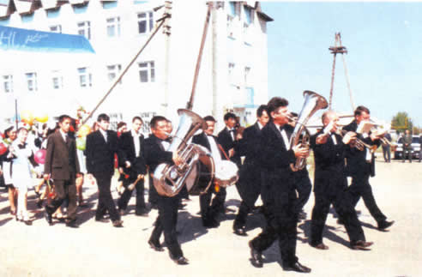

Slide 5
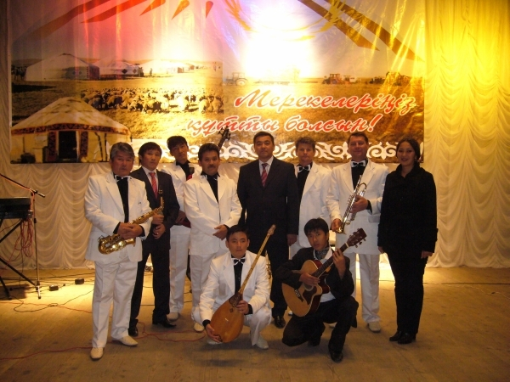
Вокально-иструментальный ансамбль «СКИФЫ» образовался в 1975 году

Slide 6
Первый состав
Твердохлебов П.Г., Мухамбетов Г.К., Старченко В, Семенов В.В.

Slide 7
Репертуар ансамбля
Казахские,русские народные песни,песни известных композиторов Ш.Калдаякова, Е.Хасангалиева, М.Хусаинова, А.Пахмутовой, Д.Тухманова и многие другие.

Slide 8
Победители конкурсов
В 1978году ансамбль принял участие в республиканском телевизионном фестивале «Комсомольцы беспокойные сердца». Менялись люди, но основной состав остался: П.Твердохлебов - тромбон, Г.Мухамбетов – саксофон (1975г), Ю.Бабушкин- труба (1977г), Мухамбетов Тугат – гитара (1979г), С.Саяпин- труба (1984г), М.Мусакулов - бас гитара (2000г).

Slide 9
Выступления

Slide 10
Концерты

Slide 11
Гастроли

Slide 12
МБОУ СОШ с.Натальин Яр
Выполнили: Пшанова Наира, Галкина Анастасия, Кумарова Айдана.
Руководители: Сонина Елизавета Николаевна, Горлатова Мария Валентиновна.

